Slide 1
Wzorce projektowe
Omówienie wybranych wzorców w tworzenia oprogramowania

Slide 2
Zapraszam do aktywnego uczestnictwa w zajęciach.
Jeśli nie wiesz, nie wahaj się PYTAJ!
Te zajęcia są dla Ciebie i chciałbym żebyś wyniósł z nich jak najwięcej
Do dzieła! ☺

Slide 3
Krótka rozgrzewka!
Przypomnijmy sobie coś z poprzednich zajęć!
Niech każdy napisze:
Interfejs Dish z metodą String description();
Dwie klasy abstrakcyjne Pizza oraz Pasta implementujące interfejs Dish, z atrybutami price i weight z metodami do ustawiania i pobierania tych atrybutów.
Po dwie klasy dziedziczące po klasie Pizza (Margaritha, Napoli) i po klasie Pasta (AglioOlio, Arabiata), którym ustawisz w konstruktorze różną cenę i wagę. Ustaw tam też description();
Utwórz kilka obiektów i wywołaj ich metody (getPrice, getWeight, description)
Napisz proste testy jednostkowe z asercją utworzenia obiektu
Jeśli czegoś nie wiesz, podnieś rękę. Pytaj! Chętnie pomogę ☺

Slide 4
Wzorce projektowe – ogólnie
Wzorzec projektowy (ang. design pattern) to uniwersalne, sprawdzone w praktyce rozwiązanie często pojawiających się, powtarzalnych problemów projektowych. Pokazuje powiązania i zależności pomiędzy klasami oraz obiektami i ułatwia tworzenie, modyfikację oraz pielęgnację kodu źródłowego. Jest opisem rozwiązania, a nie jego implementacją. Wzorce projektowe stosowane są w projektach wykorzystujących programowanie obiektowe.

Slide 5
Gang of Four
Erich Gamma
Richard Helm
Ralph Johnson
John Vlissides
„Inżynieria oprogramowania: Wzorce projektowe”

Slide 6
Klasyfikacja wzorców
Kreacyjne (opisują proces tworzenia nowych obiektów)
Strukturalne (opisują struktury powiązanych obiektów)
Czynnościowe (opisują zachowanie współpracujących obiektów)

Slide 7
Wzorce kreacyjne
Factory method (metoda wytwórcza)
Abstract Factory (Fabryka abstrakcyjna)
Singleton
Prototype (Prototyp)
Builder (budowniczy)

Slide 8
Wzorce strukturalne
Adapter
Bridge
Composite
Decorator
Facade
Flyweight
Proxy

Slide 9
Wzorce czynnościowe
Chain of Responsibility
command
Interpreter
Iterator
Mediator
Memento
Observer
State
Strategy
Template method
Visitor

Slide 10
Antywzorce
Przeciwieństwo wzorców projektowych
Dobrą praktyką programistyczną jest nie wykorzystywanie antywzorców

Slide 11
Powody stosowania wzorców
pozwalają na tworzenie czytelniejszego kodu,
przyspieszają tworzenie aplikacji,
ułatwiają tworzenie dokumentacji,
pozwalają na wielokrotne wykorzystywanie istniejącego kodu.
Wzorzec projektowy nie jest gotowym rozwiązaniem problemu, ale szablonem/ półproduktem.

Slide 12
Elementy wzorca
Wzorzec projektowy składa się z czterech podstawowych elementów:
Nazwy wzorca
Problemu – opisuje sposoby rozpoznawania sytuacji, w których możemy zastosować dany wzorzec oraz warunki jakie muszą zostać spełnione, by jego zastosowanie miało sens
Rozwiązania – opisuje elementy rozwiązania: ich relacje, powiązania oraz obowiązki, zawiera także wskazówki implementacyjne dla różnych technologii
Konsekwencji – zestawienie wad i zalet stosowania wzorca, uwzględniające informacje o jego brakach oraz kosztach rozwoju i utrzymania systemu wykorzystującego dany wzorzec

Slide 13
Zaczynamy rozpracowywać wzorce!
Uruchomcie IDE, utwórzcie nowy projekt WzorzecStrategia i podążajcie za mną ☺
Do dzieła!

Slide 14
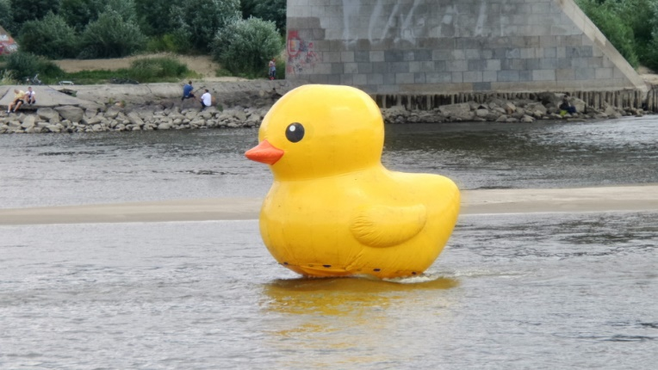
Wzorzec strategii
Jednym z głównych założeń dobrego programowania projektowego jest zasada „Open/closed principle” (zasada otwarte-zamknięte), która mówi, że klasy powinny być zamknięte na modyfikację, ale otwarte na rozszerzanie. Wzorzec strategii pozwala w prosty sposób na podtrzymywanie tego standardu w kodzie.
Spróbujmy poćwiczyć wzorzec strategii,
na przykładzie gry w staw!

Slide 15
Co nam daje strategia?
Strategia bardzo dobrze rozwiązuje problem zmniejszania powiązań. Wzorzec ten pozwala to osiągnąć poprzez zdefiniowanie interfejsów i używanie ich w klasach bazowych (nazwijmy takie klasy klientami). Następnie szczegóły implementacyjne ukrywane są w klasach pochodnych implementujących zdefiniowany interfejs. Dzięki temu klienci mogą swobodnie powiązać się z abstrakcją.
Inaczej mówiąc, rozwiązujemy ten problem poprzez programowanie do interfejsu zamiast do implementacji. Ponieważ klienci przywiązani są do abstrakcji (abstract coupling), a nie konkretnej implementacji, pozostają swobodnie otwarci na rozszerzanie (poprzez dodanie nowej klasy implementującej zdefiniowany interfejs).

Slide 16
Cel strategii
Zdefiniowanie rodziny algorytmów, hermetyzacji każdego z nich, i uczynienie ich zamiennych. Strategia pozwala na zmianę algorytmu niezależnie od klientów, którzy go używają.
Uchwycenie abstrakcji w interfejsie, zakopanie szczegółów implementacji w klasach pochodnych.

Slide 17
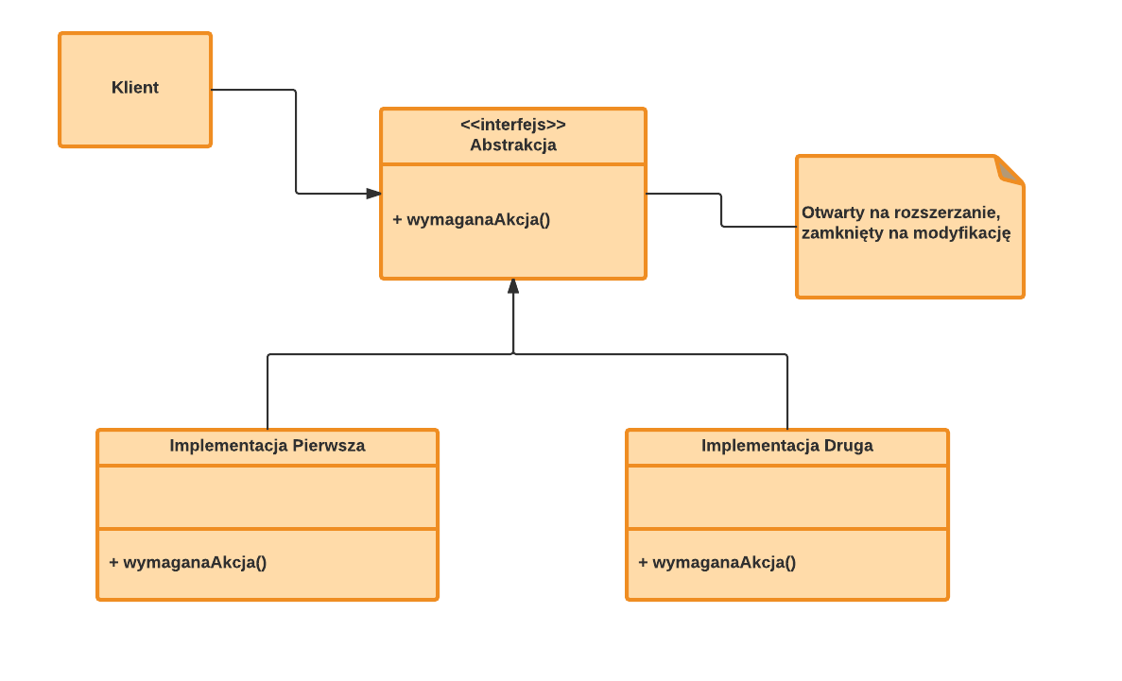
Strategia diagram UML
Notes:
W strategii definiujemy wspólny interfejs, dla obsługiwanych algorytmów, posiadający dozwolone metody.
W kolejnym kroku implementujemy poszczególne strategie w poszczególnych klasach.
Następnie budujemy klasę klienta, która będzie pozwalała na określenie strategii (na przykład poprzez jej wstrzyknięcie) oraz będzie posiadała referencję do aktualnie wybranej strategii.
Klient współpracuje z wybraną strategią w celu wykonania określonego zadania.

Slide 18
Reguła kompozycji
Weź to co się zmienia i dokonaj odpowiedniej hermetyzacji (oddzielenia), tak aby nie miała wpływu na pozostałą część kodu.
Rezultat? Mniej niezamierzonych efektów ubocznych będących konsekwencją wprowadzania nowych zmian w kodzie aplikacji oraz większa elastyczność całego systemu.
Reguła projektowania: Zidentyfikuj fragmenty aplikacji, które się zmieniają i oddziel je od tych które pozostają stałe.
Zastanówmy się jakie części aplikacji się zmieniają dla poszczególnych kaczek?

Slide 19
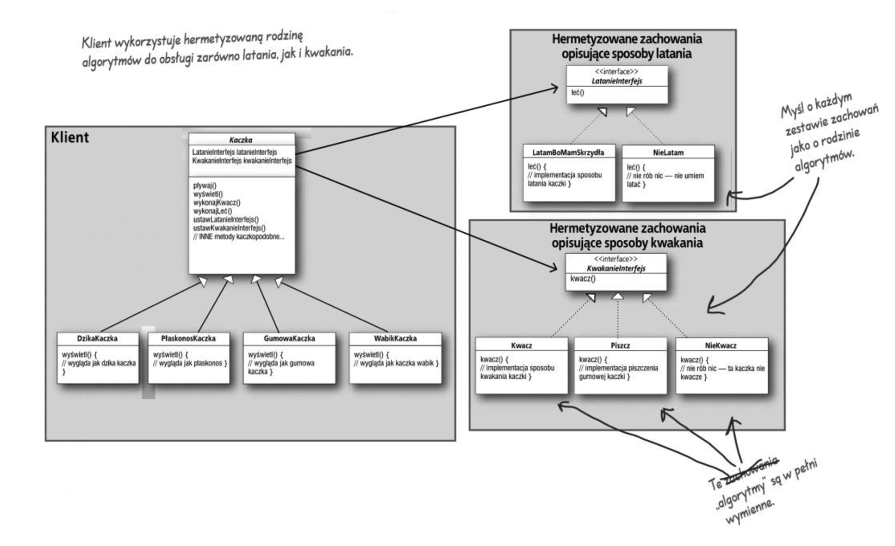
Diagram

Slide 20
Podsumowanie
Relacja MA jest bardzo ciekawa: każda kaczka ma interfejsy LatanieInterfejs oraz KwakanieInterfejs, do których deleguje zachowania „latanie” i „kwakanie”.
Kiedy w ten sposób łączysz dwie klasy, używasz kompozycji. Zamiast dziedziczyć swoje zachowania, kaczki otrzymują je w ten sposób, że są komponowane z określonych obiektów implementujących poszczególne zachowania.
Jest to bardzo ważna technika, która znajduje swoje odzwierciedlenie w naszej trzeciej regule projektowania:
Reguła projektowania: Przedkładaj kompozycję nad dziedziczenie

Slide 21
Strategia - za nami pierwszy wzorzec!
Wzorzec Strategia definiuje rodzinę algorytmów, pakuje je jako osobne klasy i powoduje, że są one w pełni wymienne. Zastosowanie tego wzorca pozwala na to, aby zmiany w implementacji algorytmów przetwarzania były całkowicie niezależne od strony klienta, który z nich korzysta.

Slide 22
Strategia – zadanie praktyczne
Przypuśćmy, że tworzymy sklep internetowy oferujący swoje usługi w kilku państwach. Jak wiadomo prawo podatkowe znacząco różni się w poszczególnych krajach. Powstaje problem naliczenia odpowiedniego podatku dla klientów pochodzących z odmiennych państw. Dla podanej kwoty netto Twój program powinien wyliczyć odpowiednie podatki dla Niemiec (30% * netto), Polski (23% * netto), USA (15%* netto) i Czech (10% * netto)

Slide 23
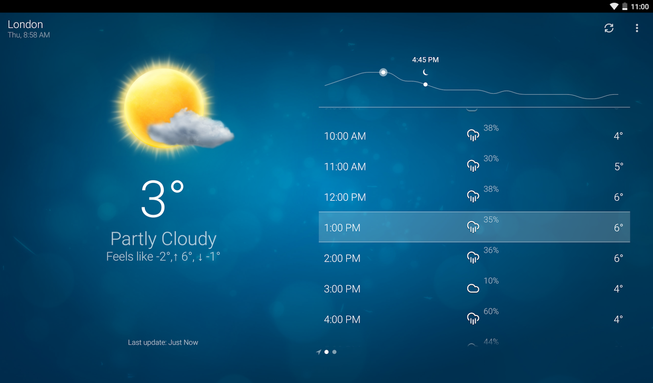
Wzorzec Obserwator – zaczynamy!
Twój zespół właśnie wygrał kontrakt na budowę Pogodynki 2.0 – super nowoczesnej stacji sprawdzającej i podającej aktualną pogodę!

Slide 24
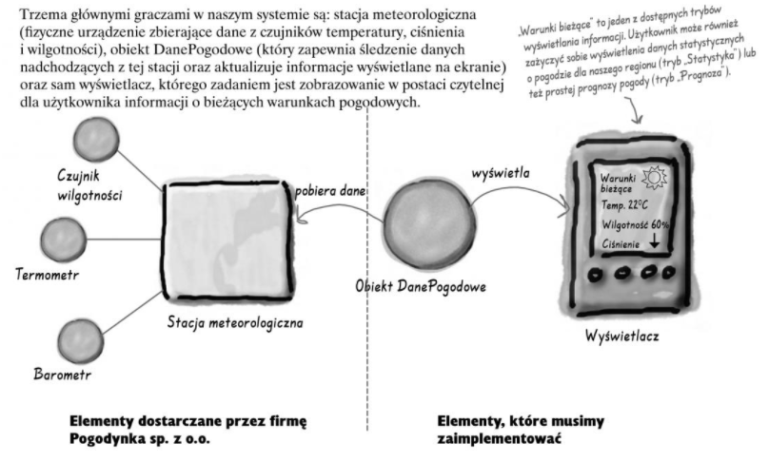
Ogólne spojrzenie na aplikację sprawdzającą warunki

Slide 25
DanePogodowe - założenia
Obiekt DanePogodowe wie w jaki sposób należy się komunikować z fizyczną stację meteorologiczną tak, aby otrzymać aktualne odczyty danych. Po otrzymaniu danych obiekt aktualizuje wyświetlane informacje dla trzech trybów pracy:
Warunki bieżące – informacje na temat temperatury otoczenia, wilgotności i ciśnienia
Statystyka
Prognoza
Naszym zadaniem jest napisać aplikację, która wykorzysta obiekt DanePogodowe do aktualizacji informacji wyświetlanych na trzech głównych trybach pracy.

Slide 26
Co już wiemy? – zbieramy wymagania biznesowe
Klasa dane pogodowe posiada odpowiednie metody, które umożliwiają pobranie wartości z czujników
Metoda odczytyZmiana() jest wywoływana za każdym razem, gdy pojawiają się nowe dane – nie wiemy i nie musimy wiedzieć jak to działa
Musimy napisać obsługę trzech trybów wyświetlania – Warunki bieżące, Statystyka i Prognoza – ekrany powinny się aktualizować samoczynnie, gdy tylko obiekt DanePogodowe zyskuje odczyty nowych pomiarów
Cały system musi być łatwy do rozbudowy – inni projektanci powinni mieć możliwość tworzenia trybów wyświetlania – obecnie znamy tylko trzy

Slide 27
Poznajmy wzorzec obserwator - przykład
Spróbujmy wyobrazić sobie jak może działać wzorzec obserwator przy pomocy przykładu:
Wydawca nowej gazety lub czasopisma rozpoczyna swoją działalność i na rynku pojawia się nowa gazeta
Zamawiasz prenumeratę i za każdym razem, gdy pojawi się nowe wydanie zostanie Ci dostarczone. Działa to tak długo aż jesteś prenumeratorem
Jeżeli nie chcesz otrzymywać gazety wypowiadasz prenumeratę i nowe wydania przestają do Ciebie docierać
Jak długo istnieje dany wydawca lub gazeta, tak różni ludzie będą wypowiadać prenumeratę lub rozpoczynać nowe
Notes:
Narysuj przykład na tablicy że jest grono subskrybentów, ktoś chce zasubskrybować ktoś chce odsubskrybować.
Na każdą zmianę stanu podmiotu wysyłane są informacje do wszystkich (broadcast).

Slide 28
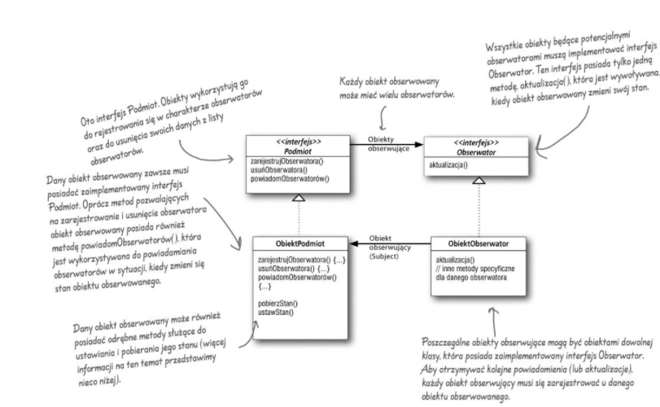
Wzorzec obserwator – diagram klas

Slide 29
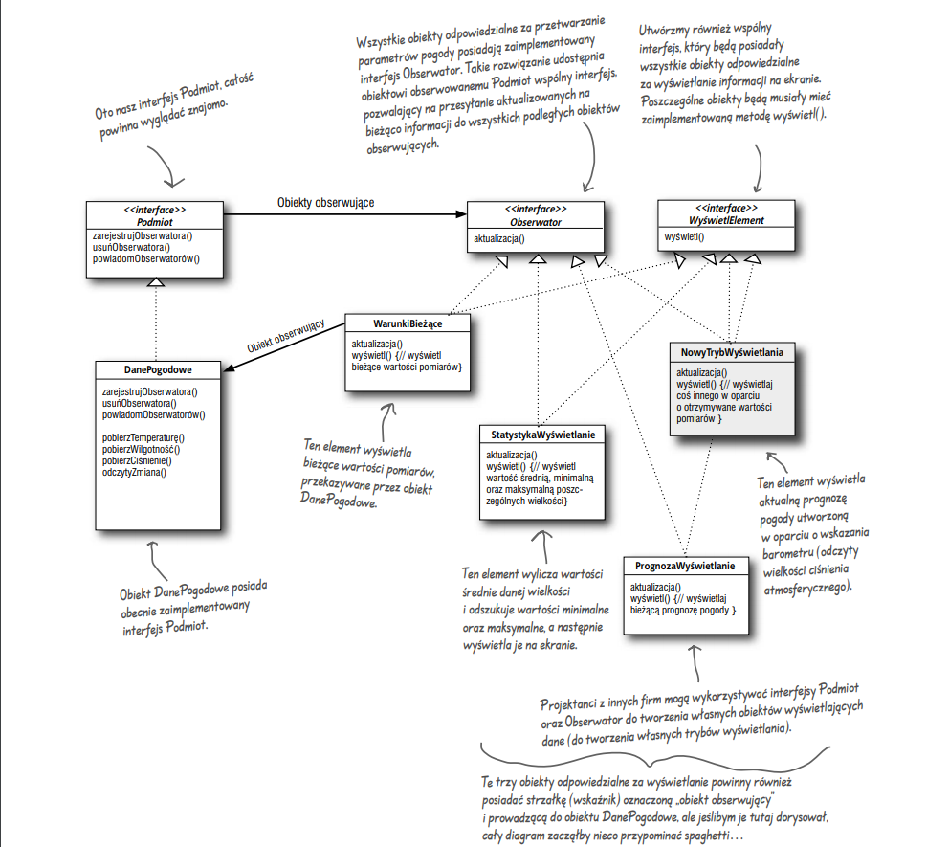
Wracając do naszej stacji pogodowej

Slide 30
Wzorzec Obserwator – napiszmy kod i przygotujmy środowisko
Napiszmy kod i przygotujmy środowisko testowe:
Rzućmy okiem na kod w IDE
DanePogodowe danePogodowe = new DanePogodowe(); WarunkiBiezaceWyswietl warunkiBiezaceWyswietl = new WarunkiBiezaceWyswietl(danePogodowe); danePogodowe.ustawOdczyty(26.6f, 35f, 1013.1f); danePogodowe.ustawOdczyty(28.1f, 85f, 998.5f); danePogodowe.ustawOdczyty(25.9f, 12f, 996.0f);

Slide 31
ZADANIE
Samodzielnie uzupełnij program o dwa kolejne sposoby wyświetlania pogody.
Prognoza pogody
Statystyka pogody
Jeśli czegoś nie wiesz, pytaj! Chętnie podejdę i pomogę ☺

Slide 32

Obserwator wbudowany w Jave
Java posiada wbudowaną obsługę wzorca obserwator. W celu jego implementacji należy skorzystać z interfejsu java.util.Observer i java.util.Obervable
Obserwator wbudowany w Jave począwszy od Java 9 jest oznaczony jako „Deprecated”. Co znaczy że nie należy go już używać. Proponowanym rozwiązaniem jest Listener.

Slide 33
Obserwator wbudowany w Jave
Aby stać się obserwowanym
Należy podziedziczyć po klasie Observable – dostarcza nam metody addObserver(), deleteObserver(), notifyObserver().
Aby obiekt został obserwatorem
Zaimplementuj interfejs obserwatora – java.utils.Observer
Wywołaj metodę addObserver i podaj swój obiekt jako parametr
Aby wysłać powiadomienia o zmianie stanu
Wywołaj metodę setChanged(), aby zasygnalizować zmianę stanu
Wywołaj metodę notifyObservers() lub notifyObservers(Object arg) – wersja z parametrem pozwala na przekazanie obiektu do wszystkich zarejestrowanych obiektów
Aby otrzymać powiadomienia
Skorzystaj z metody update(Observable o, Object arg).

Slide 34
Wzorzec obserwator - podsumowanie
Wykorzystywany w wielu frameworkach JavaScript (bardzo ważny przy pobieraniu danych z API)
W Javie najbardziej oczywiste wykorzystanie to GUI – obsługa guzików czy wprowadzania tekstu (programy z interfejsem użytkownika)
Pozwala reagować na zmiany w innych obiektach (np. stronach internetowych, zewnętrznych usługach itp.)
Pozwala tworzyć bardziej ogólne systemy – dzięki temu aplikacje w łatwy sposób można dostosować do nowych wymagań biznesowych

Slide 35
Wzorzec obserwator - ćwiczenia
public class Startup {
public static void main(String[] args) {
OperatorAdam operatorAdam = new OperatorAdam();
FirstAmbulance firstAmbulance = new FirstAmbulance(operatorAdam);
SecondAmbulance secondAmbulance = new SecondAmbulance(operatorAdam);
ThirdAmbulance thirdAmbulance = new ThirdAmbulance((operatorAdam));
operatorAdam.setStatus("Car accident");
operatorAdam.setStatus("Faint");
operatorAdam.setStatus("Broken bone");
}
}
Utwórz projekt pogotowie ratunkowe według poniższego diagramu UML, jeśli nie możesz sobie z czymś poradzić zadawaj pytania ☺

Slide 36
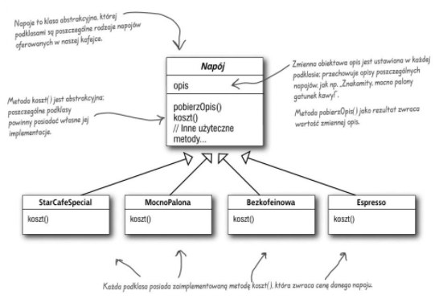
Wzorzec dekorator
Witajcie w StarCafe – najbardziej popularnej sieci kawiarnii w Polsce! Kiedy pierwsza kawiarnia otwierała swe podwoje dla klientów diagram klas wyglądał tak:

Slide 37
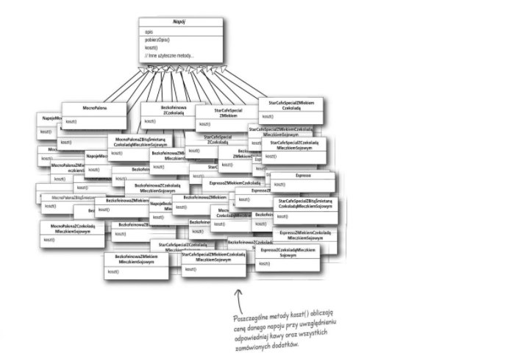
Star Cafe
Jednak po pewnym czasie zaczęli dokładać dodatki kawy :

Slide 38

Star Cafe
Jednak po pewnym czasie zaczęli dokładać dodatki kawy :

Slide 39

O nie, jesteśmy zgubieni!

Slide 40
Łatwa rozbudowa bez modyfikacji
Naszym celem jest umożliwienie łatwej rozbudowy poszczególnych klas poprzez dodanie im nowych zachowań, ale bez konieczności modyfikacji ich istniejącego kodu. Co otrzymamy w zamian? – Struktury, które będą łatwo adaptowały się do zmian i będą wystarczająco elastyczne, aby przyjąć nowe zachowania spełniające nowe wymagania.
Reguła projektowania: Klasy powinny być otwarte na rozbudowę, ale zamknięte na modyfikacje (zasady S.O.L.I.D)

Slide 41



Zacznijmy zabawę z dekoratorem
Zauważyliśmy, że dziedziczenie nie jest najlepszym pomysłem w przypadku systemu zamówień napojów – mamy prawdziwą eksplozję klas. Spróbujmy więc zrobić coś innego.
Weź obiekt MocnoPalona
„Udekoruj” go obiektem „Bita śmietana”
„Udekoruj” go obiektem czekolada
Wywołaj metodę koszt() i przy użyciu mechanizmu delegacji dodaj koszty dodatków

Slide 42
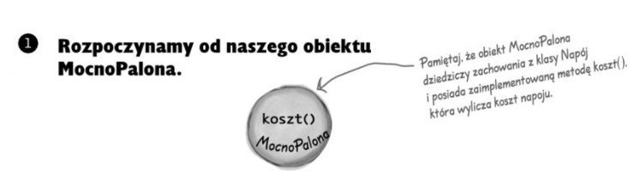
Dekorator w praktyce
Autor: Mateusz Byczkowski Prawa do korzystania z materiałów posiada Software Development Academy

Slide 43
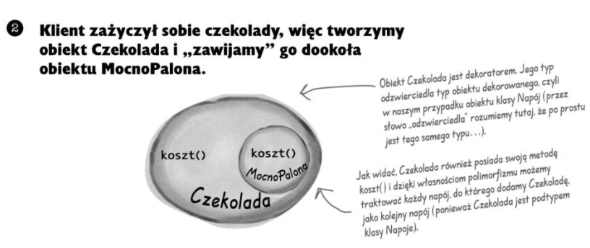
Dekorator w praktyce
Autor: Mateusz Byczkowski Prawa do korzystania z materiałów posiada Software Development Academy

Slide 44
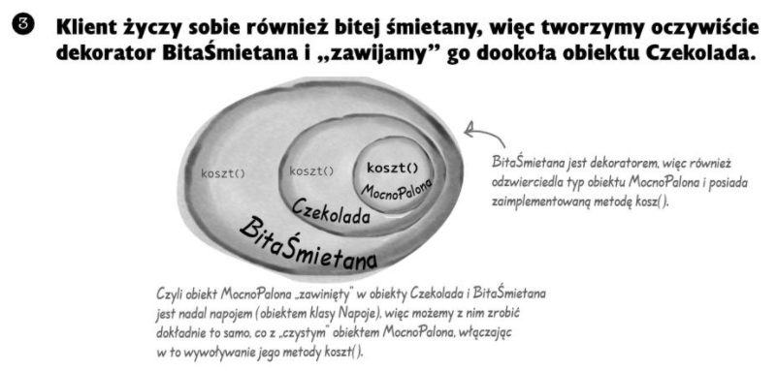
Dekorator w praktyce
Autor: Mateusz Byczkowski Prawa do korzystania z materiałów posiada Software Development Academy

Slide 45
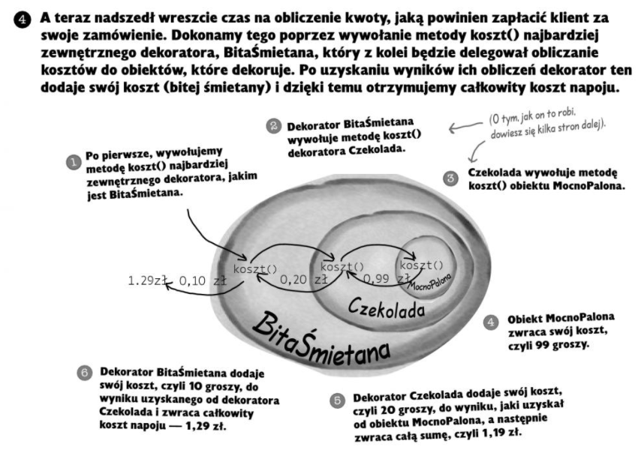
Dekorator w praktyce
Autor: Mateusz Byczkowski Prawa do korzystania z materiałów posiada Software Development Academy

Slide 46
Dekorator w praktyce
Podsumujmy zatem, czego dowiedzieliśmy się do tej pory…
Obiekty dekorujące są tego samego typu, co obiekty dekorowane
Jeden obiekt podstawowy może zostać „zawinięty” zarówno w jeden jak i większą ilość dekoratorów
Przy założeniu że dekorator jest tego samego typu co obiekt dekorowany, możemy przekazywać obiekt „owinięty” dekoratorem zamiast obiektu oryginalnego
Dekorator dodaje swoje własne zachowania przed delegowaniem do obiektu dekorowanego właściwego zadania i (lub) po nim
Obiekty mogą być dekorowane w dowolnym momencie czyli możemy je również dekorować dynamicznie w czasie działania programu, używając do tego takiej liczby dekoratorów, jaka nam będzie potrzebna.
Autor: Mateusz Byczkowski Prawa do korzystania z materiałów posiada Software Development Academy

Slide 47
Dekorator – definicja
Wzorzec Dekorator pozwala na dynamiczne przydzielanie danemu obiektowi nowych zachowań. Dekoratory dają elastyczność podobną do tej, jaką daje dziedziczenie, oferują jednak w zamian znacznie rozszerzoną funkcjonalność. Nie znaczy to że należy je stosować zamiast dziedziczenia. W każdym prostszym przypadku dziedziczenie jest wystarczające. Rozeznanie kiedy stosować wzorzec, a kiedy nie przychodzi z czasem ☺
Autor: Mateusz Byczkowski Prawa do korzystania z materiałów posiada Software Development Academy

Slide 48
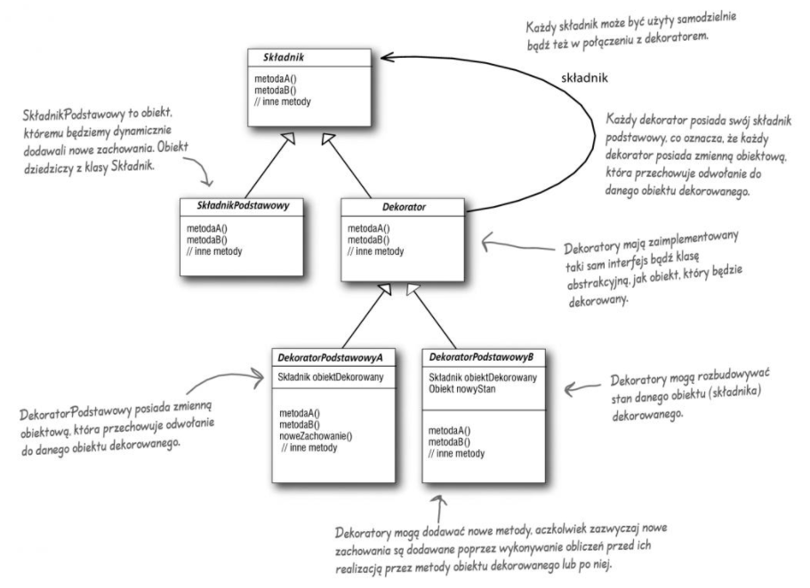
Dekorator – schemat klas
Autor: Mateusz Byczkowski Prawa do korzystania z materiałów posiada Software Development Academy

Slide 49
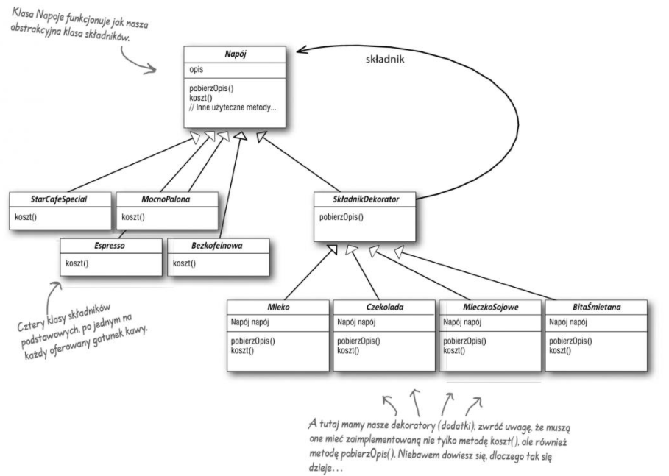
Dekorujemy nasze kawy
Autor: Mateusz Byczkowski Prawa do korzystania z materiałów posiada Software Development Academy

Slide 50
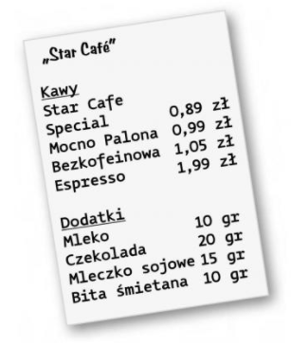
Dekorator – sprawdźmy czy rozumiemy
Korzystając ze schematu oznaczonego numerkiem 4 (dla przypomnienia szkic zamieściłem poniżej) spróbuj przygotować podobny, który będzie symbolizował przygotowanie kawy z podwójną czekoladą, mleczkiem sojowym i bitą śmietaną.
Kawa Special
Autor: Mateusz Byczkowski Prawa do korzystania z materiałów posiada Software Development Academy

Slide 51
Dekorator – zadanie praktyczne
Spróbuj samodzielnie napisać klasy wszystkich dodatków i napojów podstawowych
Pamiętaj! Skup się na zadaniu, wykorzystaj swoją wiedzę, jeśli nie wiesz pytaj! ☺
Dla przypomnienia lista obok
Autor: Mateusz Byczkowski Prawa do korzystania z materiałów posiada Software Development Academy

Slide 52
Dekorator – kolejne wyzwanie!
Projektujesz grę komputerową RPG.
Twoja postać ma cztery cechy charakterystyczne:
imię (string),
obronę (zależną od modyfikacji tarczy – bazowa 20.0 max 100.0),
atak (zależną od miecza – bazowa 10.0 max 100.0)
pojemność ekwipunku (zależną od rozmiaru plecaka na plecach – bazowa 5.0 max 50.0).
Korzystając z wzorca dekorator spróbuj utworzyć dekoratory dla każdej modyfikowanej wartości oraz po trzy rodzaje dodatków modyfikujących statystyki plecaka, tarczy i miecza Twojej postaci poprzez odpowiednie rozszerzenia.
Pamiętaj o napisaniu testów jUnit!
Autor: Mateusz Byczkowski Prawa do korzystania z materiałów posiada Software Development Academy

Slide 53
Wzorzec Singleton!
W przypadku wzorca Singleton na początku warto zadać sobie pytanie – gdzie go w praktyce będziemy wykorzystywać:
Pule wątków
Obsługa baz danych
Obsługa logowania do pliku
Obsługa sterowników
Przy tworzeniu bardzo dużych obiektów, których każde kolejne tworzenie jest drogie
Obsługa GUI użytkownika
Wszędzie tam gdzie potrzeba jednego niezmiennego obiektu danej klasy
Autor: Mateusz Byczkowski Prawa do korzystania z materiałów posiada Software Development Academy

Slide 54
Klasyczny Singleton
Wzorzec Singleton zapewnia, że dana klasa będzie miała tylko i wyłącznie jedną instancję obiektu, i zapewnia globalny punkt dostępu do tej instancji.
Spojrzyjmy w kod
Autor: Mateusz Byczkowski Prawa do korzystania z materiałów posiada Software Development Academy

Slide 55
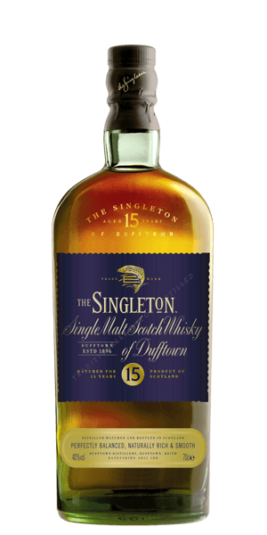
Krótkie ćwiczenie
Spróbuj teraz sam na podstawie widzianego wcześniej kodu i definicji napisać najprostszą wersję klasy Singleton.
Zapraszam kogoś z własnym komputerem ☺
Autor: Mateusz Byczkowski Prawa do korzystania z materiałów posiada Software Development Academy

Slide 56
Singleton wielowątkowy – podejście 1
Co w momencie gdybyśmy chcieli użyć naszej implementacji w środowisku wielowątkowym?
Singleton Synchronizowany!
Autor: Mateusz Byczkowski Prawa do korzystania z materiałów posiada Software Development Academy

Slide 57
Singleton wielowątkowy – podejście 1
Użycie słówka synchronized jest drogie – w pewnym uproszczeniu służy ono do uszeregowania wszystkich wątków w aplikacji, a następnie wpuszczaniu ich po kolei – jakby pojedynczo korytarzem do pokoju (zasobu). Kiedy jeden wątek jest w pokoju (ma dostęp do zasobu) drugi czeka na korytarzu na swoją kolej – mamy pusty przebieg, bo wątki się nudzą. Synchronizacja jest więc potrzebna tylko na początku – po utworzeniu wszystkich wątków, kiedy już za pierwszym razem utworzymy instancje obiektu nie ma żadnej potrzeby stosowania synchronizacji. Staje się zbędnym obciążeniem dla systemu.
Sytuację, kiedy wiele wątków próbuje otrzymać dostęp do zasobu nazywamy wyścigiem wątków. Sytuacja ta jest szczególnie niebezpieczne w przypadku C i C++, gdzie trzeba zakładać tzw. mutexy (z ang. mutual exclusion inaczej szlabany/semafory) i blokować lub odblokować zasób.
Autor: Mateusz Byczkowski Prawa do korzystania z materiałów posiada Software Development Academy

Slide 58
Singleton wielowątkowy – podejście 2
Jeżeli dostęp do singletonu i czas oczekiwania jest krytyczny można skorzystać z innego podejścia – utworzyć instancje singetonu wcześniej.
Ale nie zawsze jest to pożądane działanie
Private static Singleton uniqueInstance = new Singleton();
Autor: Mateusz Byczkowski Prawa do korzystania z materiałów posiada Software Development Academy

Slide 59
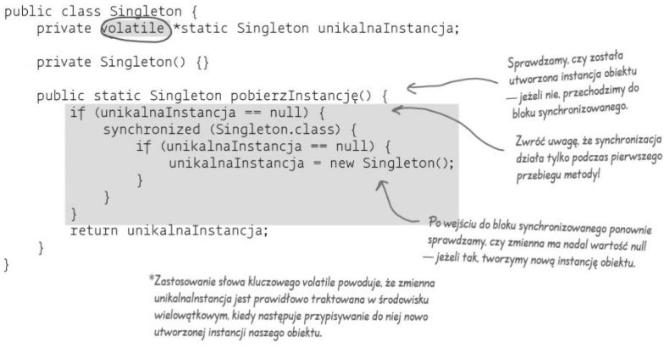
Singleton wielowątkowy – podejście 3
Inne podejście to synchronizowanie wątków wtedy, gdy rzeczywiście nie powstała instancja Singletonu i dopiero chcemy ją utworzyć.
Autor: Mateusz Byczkowski Prawa do korzystania z materiałów posiada Software Development Academy

Slide 60
Singleton przy wykorzystaniu Enuma
Ostatnio modne stało się trikowanie i tworzenie singletonu przy pomocy Enuma – jest bezpieczne dla aplikacji wielowątkowych, a przy okazji wydajne.
public enum MySingleton { INSTANCE; public void sayHello() { System.out.println("Hello World"); } public void sayBye() { System.out.println("Bye Bye"); } }
class TestSingleton { public static void main(String[] args) { MySingleton singleton = MySingleton.INSTANCE; singleton.sayHello(); singleton.sayBye(); } }
public class TestSingleton { public static void main(String[] args) { MySingleton.INSTANCE.sayHello(); MySingleton.INSTANCE.sayBye(); } }
Autor: Mateusz Byczkowski Prawa do korzystania z materiałów posiada Software Development Academy

Slide 61

Wzorzec fabryka – do dzieła!
Fabryki są rodziną konstrukcyjnych wzorców projektowych. Dzięki fabryce otrzymujemy interfejs, służący do generowania różnych obiektów, które go spełniają. Fabryka abstrakcyjna i metoda wytwórcza są bardzo często mylone ze sobą. W wielu źródłach zaprezentowane są ich błędne implementacje, a programiści często sami nie wiedzą, której wersji fabryki chcą użyć.
Autor: Mateusz Byczkowski Prawa do korzystania z materiałów posiada Software Development Academy

Slide 62
Programowanie z operatorem new
W normalnym podejściu do programowania obiektowego, wszelkie instancje nowych obiektów tworzone są za pomocą słowa kluczowego new. Aby utworzyć instancję musimy związać się z jej konkretnym typem, podać go zaraz za rozkazem new. Dodatkowo musimy znać i wypełnić konstruktor. Przy takim podejściu programista nie jest w stanie w łatwy sposób zmienić sposobu tworzenia danego obiektu.
Fabryka i wszelkie jej odmiany służą temu, aby odciąć się od podawania konkretnego typu. Zamiast tego, wykorzystana zostaje tzw. metoda fabrykująca zwracająca instancję, która nas interesuje. Krótko mówiąc, zamiast używania rozkazu new i przypisywania instancji do jakiejś zmiennej, wywołujemy metodę fabrykującą np. createInstance() i to ona jest odpowiedzialna, za zwrócenie instancji.
Autor: Mateusz Byczkowski Prawa do korzystania z materiałów posiada Software Development Academy

Slide 63
Odetnijmy się od podawania konkretnych typów
Za każdym razem gdy używamy w kodzie operatora new, uzależniamy się od konkretnej implementacji zamiast od interfejsu. Jedna z zasad programowania obiektowego (reguła odwracania zależności / dependency inversion principle) mówi:
Uzależniaj kod od abstrakcji, a nie od klas rzeczywistych.
Autor: Mateusz Byczkowski Prawa do korzystania z materiałów posiada Software Development Academy

Slide 64
Po co używać fabryki?
Dzięki użyciu fabryki programista zyskuje abstrakcyjną warstwę, odpowiedzialną za tworzenie instancji obiektów w jakiś sposób powiązanych wspólnym interfejsem. Uzyskujemy wtedy kod, który jest bardziej skalowalny, łatwiejszy na rozbudowę.
Oto najważniejsze zalety używania fabryk:
spełnia zasadę odwrócenia zależności. Rodzina tworzonych obiektów spełnia wspólny interfejs, którym następnie się posługujemy. Wpływa to bardzo pozytywnie na testowalność kodu (przykład mechanizmu IoC). Przykładowo zamiast tworzyć nowe klasy new Apple(), new Banana() itd. posiadamy metodę fabrykującą zwracającą obiekty interfejsu Fruit.
skupienie logiki w metodzie fabrykującej, dzięki czemu zmiany w kodzie można wprowadzić w jednym miejscu systemu.
dostarcza dodatkową warstwę abstrakcji dzięki czemu hermetyzuje (enkapsuluje) odpowiednią logikę wewnątrz fabryki. Hermetyzacja jako filar programowania obiektowego niesie ze sobą szereg kolejnych korzyści m.in. uproszczenie kodu, brak powtarzalności, ukrycie logiki pomiędzy warstwami.
upraszcza proces inicjalizacji skomplikowanych klas (w przypadku rozbudowanych konstruktorów).
w łatwy sposób pozwala na reużywalność kodu (procesu inicjalizacji danej rodziny klas) w innym miejscu systemu
spełnia zasadę otwarty na rozbudowę, zamknięty na modyfikację (open/closed principle). Do fabryki w dość łatwy sposób można dodać dodatkową klasę, mając przy tym pewność, że nie zepsujemy czegoś co aktualnie działa.
Autor: Mateusz Byczkowski Prawa do korzystania z materiałów posiada Software Development Academy

Slide 65
Ale uwaga! Nie nadużywajmy fabryk
Zapamiętać należy zasadę: fabryk używamy tam, gdzie chcemy odciąć się od tworzenia instancji klas posługując się konkretnym typem. Może być to spowodowane np. skomplikowaną logiką tworzenia instancji. Np. wiemy, że chcemy uzyskać instancję spełniającą jakiś interfejs, ale jaki to będzie konkretny typ, zależy od dodatkowych parametrów – wtedy używamy fabryki. Powody za użyciem fabryk:
klasa ma skomplikowany, przeciążony wielokrotnie konstruktor. Oznaczać to może oczywiście błędnie zaprojektowaną klasę, ale może też wskazywać na to, że utworzenie instancji klasy potrzebuje dodatkowej logiki.
utworzenie instancji klasy jest poprzedzone instrukcją warunkową if. Z całą pewnością Taką logikę należy zahermetyzować wewnątrz fabryki
w momencie pisania programu nie wiesz, której instancji potrzebujesz (bo np. jest to uzależnione od parametru zwracanego z API). Ponownie, logikę hermetyzujemy wewnątrz fabryki.
Autor: Mateusz Byczkowski Prawa do korzystania z materiałów posiada Software Development Academy

Slide 66
Przykład sytuacji w której fabryka by się przydała
void doAction(String type) { Product product; if (type.equals("round")) { product = new RoundProduct(); } else if (type.equals("square")) { product = new SquareProduct(); } product.doSomething(); product.doSomethingElse(); //i mnóstwo innych operacji... }
Wcześniej czy później z pewnością zmienią się wymagania i zajdzie konieczność rozbudowy programu. Nie obejdzie się bez modyfikacji istniejącego kodu. Wtedy zostanie złamana zasada open/closed.
Autor: Mateusz Byczkowski Prawa do korzystania z materiałów posiada Software Development Academy

Slide 67
Motywacja potrzeby zmiany kodu
Można zauaważyć że fragmentem kodu mogącym ulegać zmianom będzie instrukcja warunkowa if/else zwracająca konkretny produkt w zależności od przekazywanego parametru. Ten fragment kodu nie jest zamknięty na zmiany, ponieważ gdy zajdzie konieczność dodania nowego produktu lub usunięcie istniejącego będziemy musieli wrócić do tego miejsca i wykonać aktualizację.
Autor: Mateusz Byczkowski Prawa do korzystania z materiałów posiada Software Development Academy

Slide 68

Przyjrzyjmy się różnym rodzajom fabryk
To tyle tytułem wstępu. Za chwilę poznamy różne rodzaje fabryk, które są pomocne w procesie tworzenia obiektów. Jest ich kilka wersji:
Prosta fabryka (simple factory)
Fabryka statyczna (static factory)
Metoda fabrykująca (factory method)
Fabryka abstrakcyjna (abstract factory)
Autor: Mateusz Byczkowski Prawa do korzystania z materiałów posiada Software Development Academy

Slide 69
1. Prosta fabryka (simple factory)
Z poprzedniego „ifa” wyodrębnimy fragment odpowiedzialny za utworzenie konkretnego produktu do osobnej klasy, którą nazwiemy prostą fabryką:
Prosta fabryka wywoływana jest bezpośrednio przez klasę która chce utworzyć nowy obiekt. Wywołana metoda fabryki zwraca jeden z wielu obiektów dziedziczących po wspólnej klasie bazowej lub implementujących wspólny interfejs.
public class SimpleFactory { public Product createProduct(String type) { Product product; if (type.equals("round")) { product = new RoundProduct(); } else if (type.equals("square")) { product = new SquareProduct(); } return product; } }
public class ProductProcess { private SimpleFactory factory; public ProductProcess(SimpleFactory factory) { this.factory = factory; } public void doAction(String type) { Product product = factory.createProduct(type); product.doSomething(); product.doSomethingElse(); } }
Autor: Mateusz Byczkowski Prawa do korzystania z materiałów posiada Software Development Academy

Slide 70
2. Fabryka statyczna (static factory)
Fabryka statyczna to nic innego, jak prosta fabryka posiadająca statyczną metodę do utworzenia produktu. Rozwiązanie ma taką zaletę, że nie jest konieczne tworzenie obiektu fabryki aby zwrócić konkretny produkt. Ma jednak taką wadę, że nie można zastosować wtedy dziedziczenia i obsługiwać przekazywanie dodatkowych parametrów w konstruktorze.
W stosunku do wcześniej zdefiniowanej prostej fabryki, fabryka statyczna będzie się różniła tylko słowem static w definicji metody tworzącej:
Niestety obie powyższe fabryki nie są zbyt dobrymi rozwiązaniami w większości przypadków przez brak dziedziczenia w fabryce statycznej oraz ograniczenie rozszerzalności w prostej.
public static Product createProduct(String type)
Autor: Mateusz Byczkowski Prawa do korzystania z materiałów posiada Software Development Academy

Slide 71
3. Metoda fabrykująca/wytwórcza (factory method)
Metoda fabrykująca lub inaczej wytwórcza to najczęściej używany rodzaj fabryki, wśród programistów, którzy dobrze rozumieją działanie poszczególnych rodzajów fabryk. Jest to odmiana najbardziej uniwersalna. Oprócz niesienia ze sobą wszystkich korzyści wynikających ze wzorca fabryki, spełnia też pierwszą zasadę SOLID czyli open/closed principle. Dlaczego? Ponieważ kod odpowiedzialny za tworzenie instancji został przeniesiony do klas potomnych poszczególnych fabryk.
Autor: Mateusz Byczkowski Prawa do korzystania z materiałów posiada Software Development Academy

Slide 72
Przykład metody fabrykującej
Załóżmy, że chcemy teraz przygotować możliwość przetwarzania produktów w dwóch wersjach:
Wersja dla lokalizacji w Polsce.
Wersja dla lokalizacji w Niemczech.
Użyte składniki w procesie produkcji towarów mogą się różnić w zależności od kraju. W takim przypadku z pomocą przychodzi właśnie metoda fabrykująca.
Zajrzyjmy do IDE ☺
Autor: Mateusz Byczkowski Prawa do korzystania z materiałów posiada Software Development Academy

Slide 73
Metoda fabrykująca - podsumowanie
Metoda fabrykująca pozwala klientom podrzędnym decydować jakiej klasy obiekt zostanie utworzony.
Zalety:
usunięcie zależności pomiędzy implementacją produktu, a jego zastosowaniem
hermetyzacja procesu tworzenia obiektów w zdefiniowanym interfejsie
możliwość wprowadzenia wielu metod tworzących obiekty na różne sposoby. Daje to większe możliwości i zwiększa czytelność kodu w porównaniu do tworzenia obiektów przez operator new (gdzie wszystkie przeciążone konstruktory mają tą samą nazwę, a dodanie kolejnego sposobu tworzenia wiązałoby się z dodaniem kolejnych parametrów do konstruktora).
Autor: Mateusz Byczkowski Prawa do korzystania z materiałów posiada Software Development Academy

Slide 74
Metoda fabrykująca - zadanie
Zaprojektuj dwie metody fabrykujące samochody osobowe: fabrykę fiata oraz fabrykę volkswagena, produkujące dwa różne modele samochodów.
Test w main() może wyglądać tak:
Pamiętaj o napisaniu testów jednostkowych ☺
Zawsze pytaj, jeśli czegoś nie wiesz!
AbstractCarProcess factory; factory = new FiatCarProcess(); Car panda = factory.doAction("panda");//wyprodukujemy obiekt panda w fabryce Fiata factory = new VolkswagenCarProcess(); Car passat = factory.doAction("passat");//wyprodukujemy obiekt passat w fabryce Volkswagena

Slide 75
4. Fabryka abstrakcyjna (abstract factory)
Fabryka abstrakcyjna jako ostatnia z odmian wzorca fabryk sprawia zawsze najwięcej kłopotów. Główna zasada mówi, że wzorzec fabryki abstrakcyjnej ma dostarczyć interfejs do tworzenia rodziny obiektów, konkretniej oddzielić interfejs od implementacji. Najważniejszym słowem kluczowym jest tutaj rodzina obiektów, która nie występuje w przypadku dwóch poprzednich fabryk.
Ale, że o co chodzi? Dwóch poprzednich fabryk, czyli fabryki prostej i metody fabrykującej używamy, gdy chcemy tworzyć obiekty spełniające jeden interfejs. Niestety nie możemy przedstawić poprzednich przykładów w formie fabryki abstrakcyjnej, ponieważ u nas marki samochodów to pojedynczy typ, a nie rodzina obiektów.
Autor: Mateusz Byczkowski Prawa do korzystania z materiałów posiada Software Development Academy

Slide 76
Fabryka abstrakcyjna – zaczynamy przykład
Załóżmy, że mamy do oprogramowania proces montażu części w komputerze: procesora i wiatraczka. Mamy dostępnych dwóch producentów: Intel oraz AMD, a każdy procesor musi zostać zamontowany z wiatraczkiem wyprodukowanym przez tego samego producenta.
Będziemy tutaj mieli trzy hierarchie abstrakcji:
Producenci (jako fabryki)
Procesory (jako produkty)
Wiatraczki (jako produkty)
Zajrzyjmy w kod!
Autor: Mateusz Byczkowski Prawa do korzystania z materiałów posiada Software Development Academy

Slide 77
Fabryka abstrakcyjna - zadanie
W tym zadaniu oprogramuj proces montażu samochodu osobowego. Mamy dostępnych trzech producentów części: Audi, Mercedes oraz Fiat oczywiście samochód osobowy musi składać się z części od jednego swojego producenta. Samochód może składać się z następujących części: nadwozie (bodyWork), silnik (engine), skrzynia biegów (gearbox).
Będziemy tutaj mieli trzy hierarchie abstrakcji:
Producenci (jako fabryki)
Nadwozie (jako produkty)
Silniki (jako produkty)
Skrzynie biegów (jako produkty)
Autor: Mateusz Byczkowski Prawa do korzystania z materiałów posiada Software Development Academy

Slide 78
Fabryki podsumowanie
Podsumowanie
Prosta fabryka:
Jest najprostszym sposobem na oddzielenie klienta od implementacji.
Przeważnie wywoływana przez klienta przez statyczną metodę (przeważnie parametryzowaną) i zwraca jeden z wielu obiektów tego samego interfejsu.
Metoda fabrykująca:
Wykorzystuje mechanizm dziedziczenia.
Implementacja polega na stworzeniu metody abstrakcyjnej która zostanie zaimplementowana w klasie po niej dziedziczącej.
Fabryka abstrakcyjna:
Wykorzystuje kompozycję.
Zwraca całą rodzinę powiązanych ze sobą obiektów. Przeważnie wykorzystuje metodę fabrykującą do tworzenia obiektów.
Autor: Mateusz Byczkowski Prawa do korzystania z materiałów posiada Software Development Academy

Slide 79
Wzorce projektowe - podsumowanie
W trakcie naszych zajęć o wzorcach poznaliśmy:
Obserwatora
Strategię
Dekorator
Różne rodzaje Singletona
Fabrykę
Autor: Mateusz Byczkowski Prawa do korzystania z materiałów posiada Software Development Academy

Slide 80
Wzorce projektowe - podsumowanie
Dodatkowe, ważne wzorce projektowe:
MVC (oddziela warstwę logiki od warstwy prezentacji)
Fasada (ujednolica dostęp do złożonego systemu poprzez wystawienie uproszczonego, uporządkowanego interfejsu programistycznego)
Adapter (umożliwia współpracę dwóch klas o niekompatybilnych interfejsach)
Chain of responsibility (pozwala na przekazywanie relacji)
Polecenie (hermetyzuje wywołania poleceń)
FlyWeight (inaczej pyłek, pozwala na tworzenie dużej liczby małych, wydajnych obiektów)
Prototyp (pozwala na tworzenie obiektu, z istniejącego, biedniejszego obiektu)
Autor: Mateusz Byczkowski Prawa do korzystania z materiałów posiada Software Development Academy

Slide 81
Dziękuję za uwagę!
Autor: Mateusz Byczkowski Prawa do korzystania z materiałów posiada Software Development Academy

